Slide 1
Web Toolkit
Teamledarens stöd för att driva
strategi-införande och måluppfyllelse

Slide 2
Syftet med Web Toolkit: Säkerställa de fem komponenterna för vitalitet och resultat i möten
Energi
Riktning
Samarbete
Resultat
Lärande

Slide 3
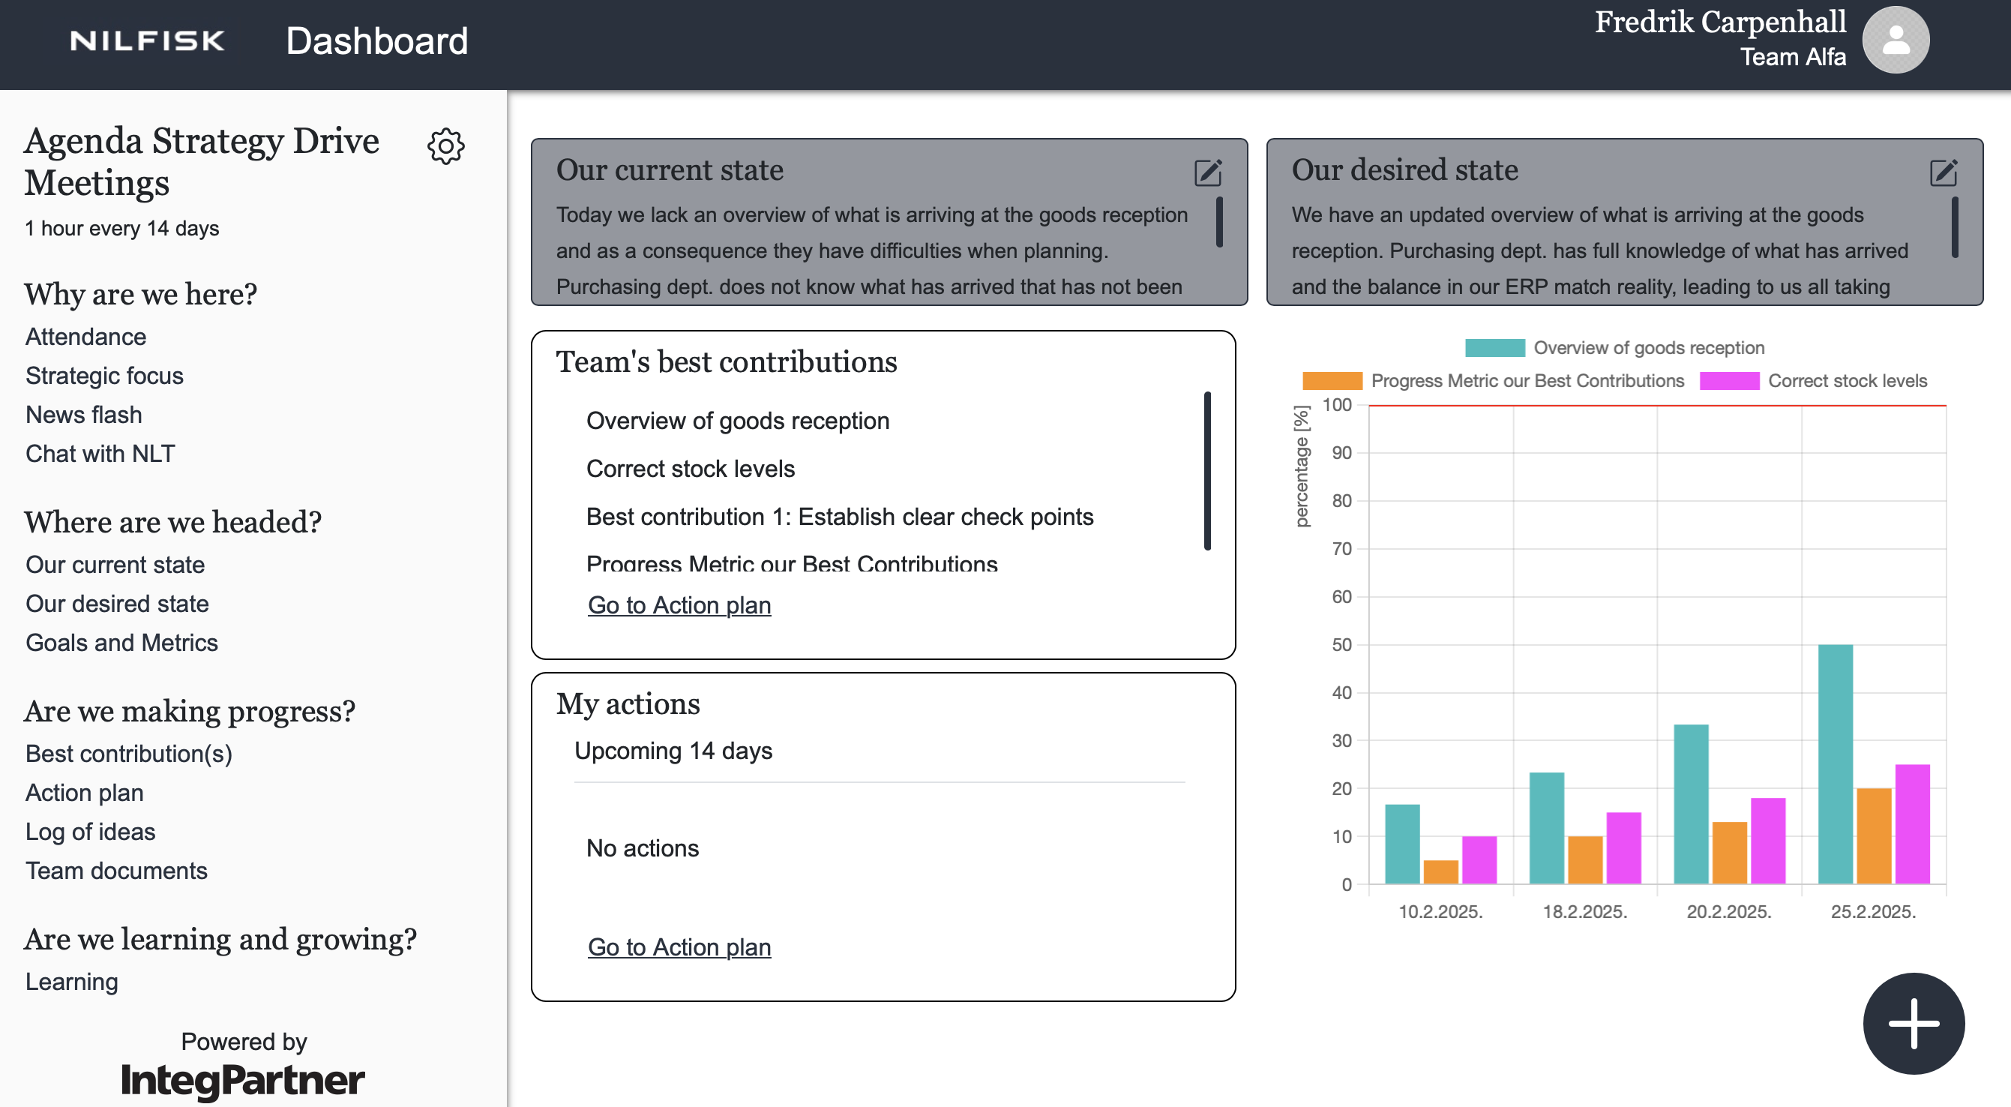
Demobolaget

Slide 4
Demobolaget
Energi
❶
Resultat
❹
Riktning
❷
Samarbete
❸
Lärande
❺

Slide 5
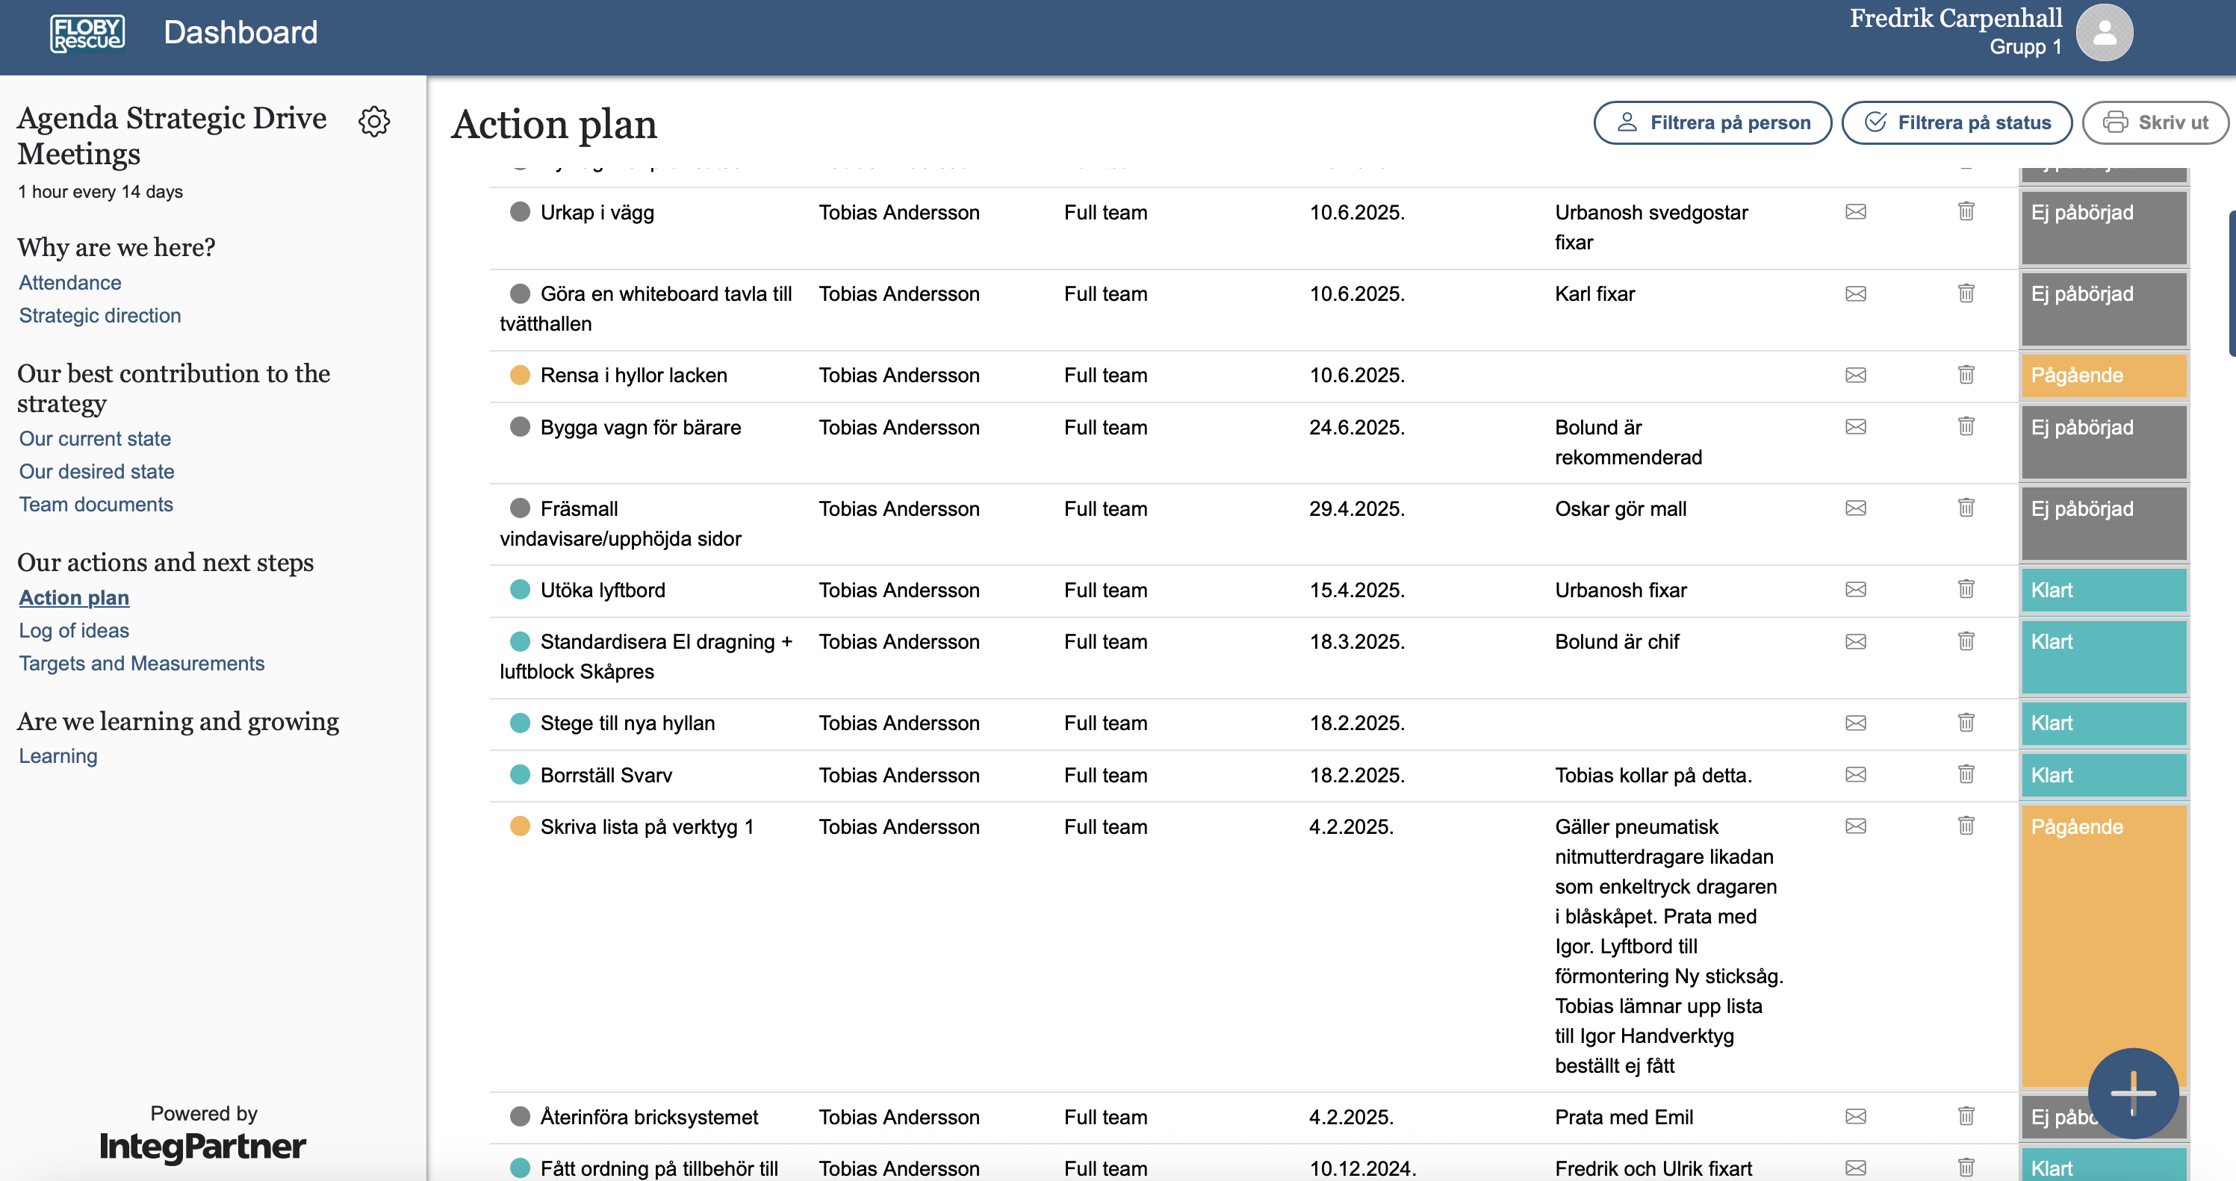

Demobolaget

Slide 6
Prismodell
Basic
Plus
Pro
Tillgång till Web Toolkit
Driftsupport vid störningar
BASIC samt:
Skapande av organisation och teamstrukturer
Kom-igång support (<8h)
Träning av teamledare (1h)
Instruktionsvideor (Sve/Eng)
Användarsupport (<8h/mån)
PLUS samt:
Användaranalyser 1 gång/mån
AI-Coachstöd till ledare
Instruktionsvideor (10 språk)
19 SEK/anv/mån
eller
190 SEK/team/mån
39 SEK/anv/mån
eller
390 SEK/team/mån
49 SEK/anv/mån
eller
490 SEK/team/mån

